Slide 1
*DevOps
- 개발(Development)과 운영(Operations)이 합쳐진 방법론.
- 개발과 운영이 가지는 간극을 줄이기 위해서 사용.
- 테크산업에서 떠오르는 ABCD(AI, Block-chain, Cloud, Data) 중 하나.
- 클라우드 사업 성장과 대규모 글로벌 서비스에 필요한 무중단 서비스 설계에
필요성 증가로 대두됨.
*중요성이 커지는 이유
-서비스는 개발 (테스트) > 배포 (안정화) > 운영 3가지 과정을 거친다.
-개발 : 요구사항에 부합되는 항목을 만든다.
-배포 : 개발된 항목을 서비스하기 위해 뽑아내는 것.
-운영 : 서비스가 지속 가능하도록 관리.
*각 항목에 달성과제
-개발 : 필요한 기능을 계속 만들어내고, 테스트 수행.
-배포 : 서비스가 실행될 환경인 인프라를 구축해야한다.
-운영 : 사용자들과 시스템에 대한 피드백을 확보하고 분석, 유지보수 진행.
*문제점
-개발 : 단계의 누락 또는 작업 순서가 바뀌는 휴먼에러가 발생할 수 있다.
-배포 : 인프라 유지의 비용문제.(서버에 배포할 때 서버장비의 예측을 잘못하면 비용증가)
-운영 : 데이터의 관리, 서비스 중단상황에 대한 대처가 필요.
*해결
위의 문제는 대부분 유기적으로 이어져있음으로, DevOps를 문제해결의 솔루션으로 활용.
-개발 : CI/CD(Continuous Integration/ Continuous Delivery ) 파이프라인, 자동화
-배포 : 탄력적인 인프라 설계
-운영 : 데이터 모니터링, 무중단 서비스

Slide 2
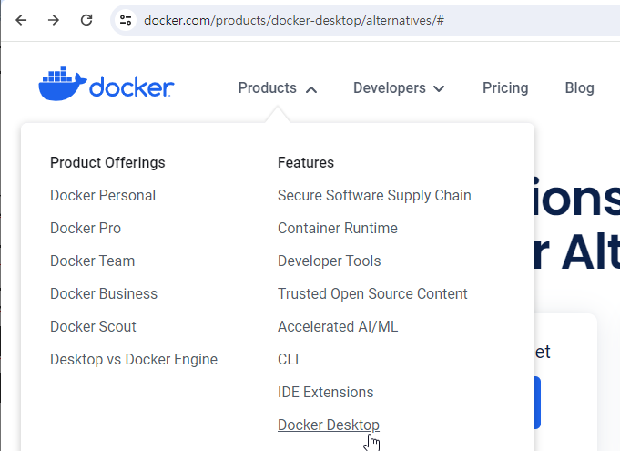
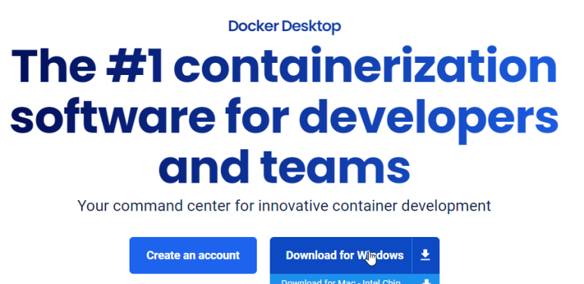
*CI는 MSA 환경에서 주로 사용.
-MSA(Micro Service Architecture) 기존의 어플리케이션이 모든 기능을 포함하는
하나의 거대 서비스였다면, MSA는 작은 기능별로 서비스를 잘게 쪼개서
개발하는 형태. ( Boot 적합 )
-MSA환경에서는 Agile( 소규모 기능 단위로 빠르게 개발하고 적용을 반복하는
개발 방법론)이 적용되기 때문에 기능추가와 변경이 매우 빈번하게 발생한다.
-CI핵심목표
버그를 신속하게 찾아 해결하고, 소프트웨어 품질을 개선하고,
새로운 업데이트의 검증 및 릴리즈 시간을 단축시키는 것
*Docker ( 이식성이 높다. )
-리눅스 경량 가상화 기술 애플리케이션.
- VirtualBox나 VMWare같은 가상머신을 사용하여 H/W부터 에뮬레이션한다.
-Docker를 사용하면 실행하고자 하는 프로세스만 격리하여 실행하는 것이 가능.
-Docker사에서는 Windows, Mac, Linux OS에서 사용할 수 있는 프로그램을 제공한다.
Docker.com > products > Docker Desktop

Slide 3
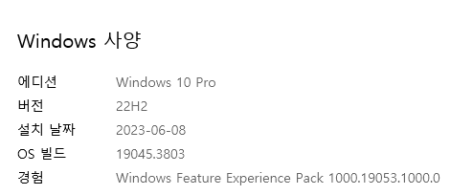
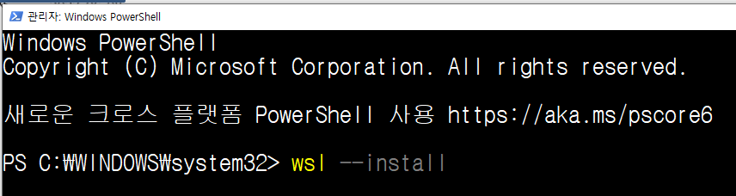
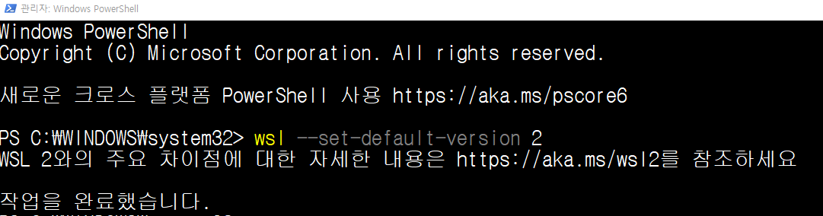
*사용법
1.WSL설치 ( Windows Version 20H1 상위 버전일때 설치)
Power Shell을 관리자 권한으로 실행하고
wsl --install 명령으로 WSL설치한다.
2. WSL2를 기본 리눅스로 설정한다.

Slide 4
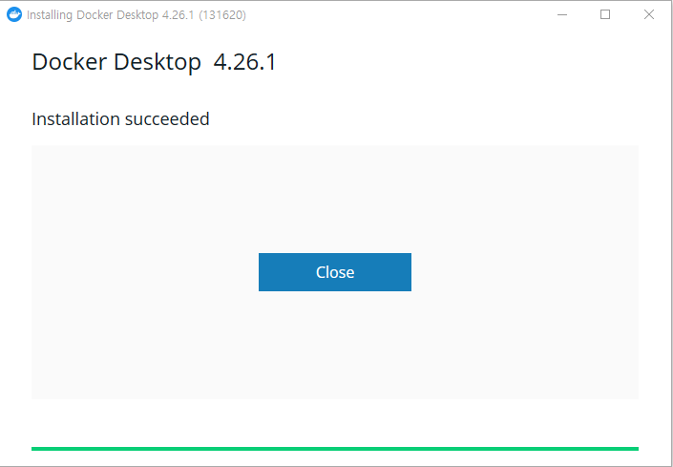
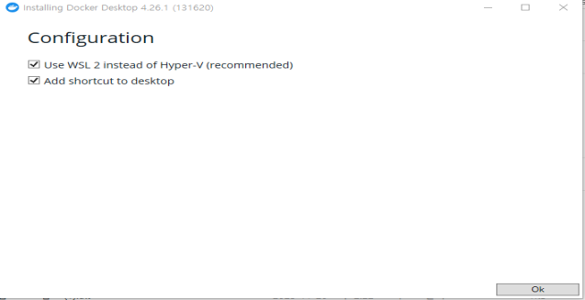
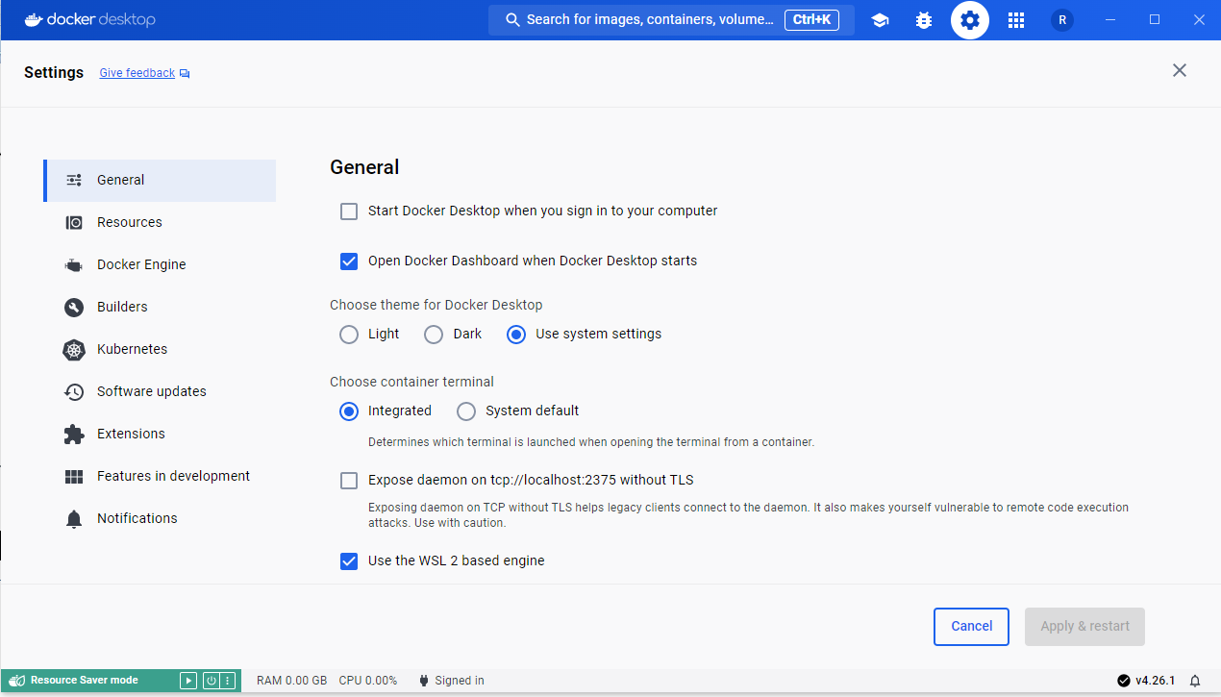
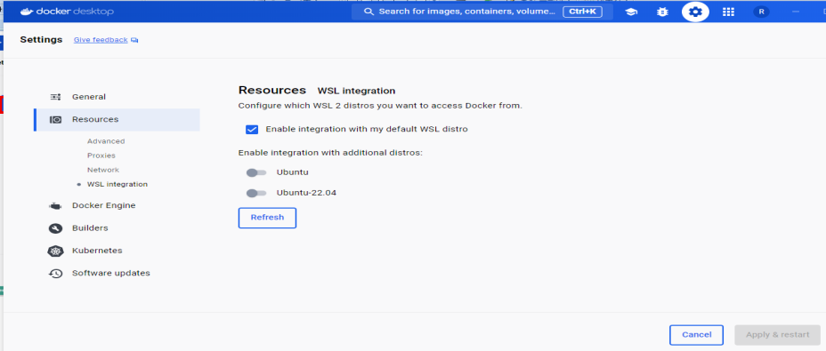
3.도커설치
로그아웃이나
재부팅 될 수 있음
4.도커실행 WSL2통합 설정
체크가 되어있지 않으면 체크

Slide 5
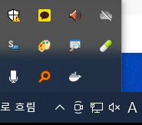
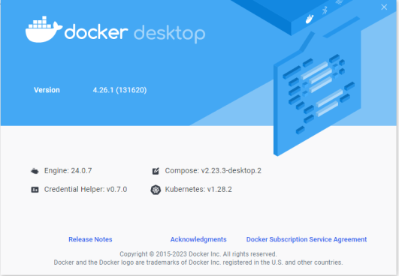
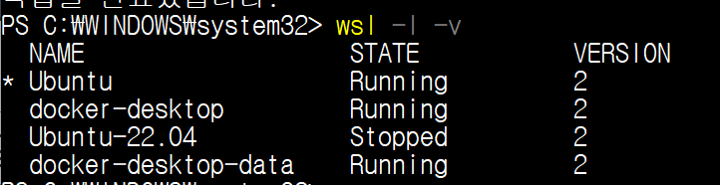
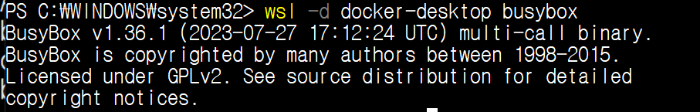
*docker 버전 확인
트레이 > docker > about docker desktop
*설치완료
-설치된 OS확인
wsl –l –v
*Docker desktop은 busybox 라는 경량화 리눅스 사용
wsl –d docker-desktop busybox

Slide 6
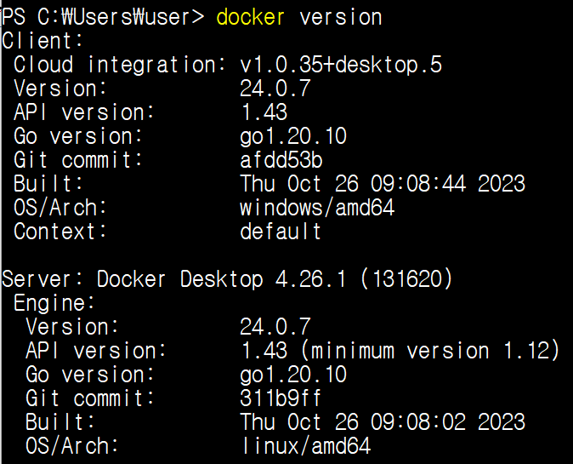
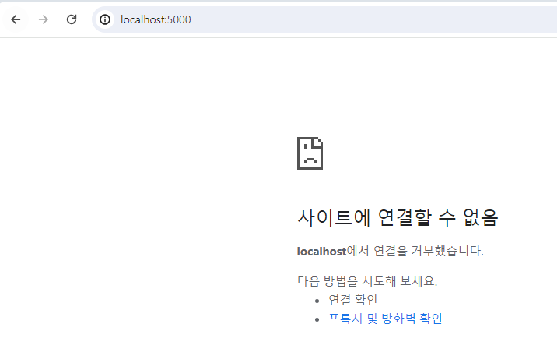
*docker server와 client 정보 확인
docker version
*실행중인 docker process 확인
docker ps 또는 docker ps –a
*localhost:5000을 입력하면 서버가 동작하고 있지 않기 때문에 error발생

Slide 7
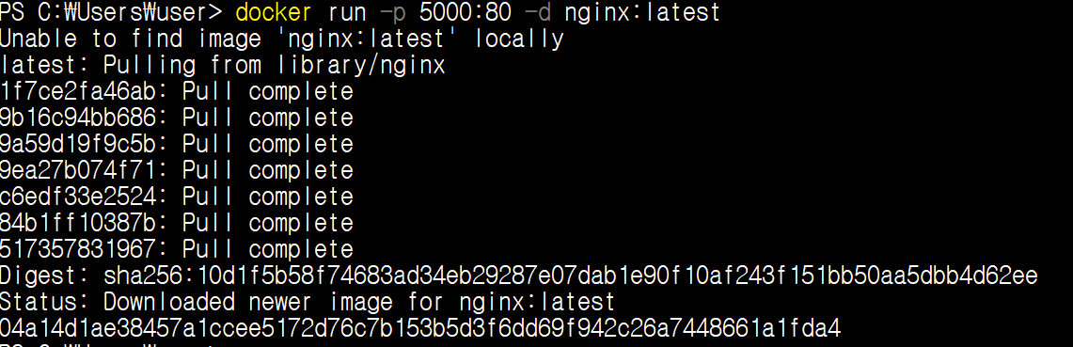
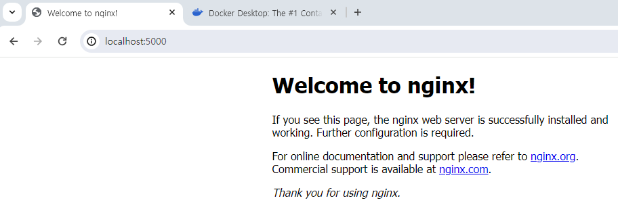
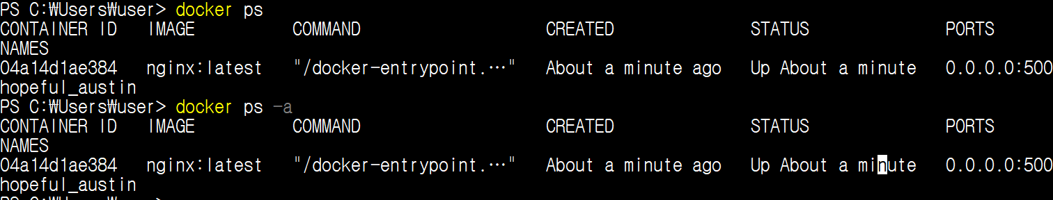
*docker에서 nginx이미지 기반에 컨테이너를 실행
명령어)
docker run –p 외부포트:내부포트 –d nginx:latest
Port forwarding
nginx가 image가 없어서
다운 받는다.
nginx가 설치 되어 접속하면 서비스 가능
이미지 상태 : up이면 실행중인 상태

Slide 8
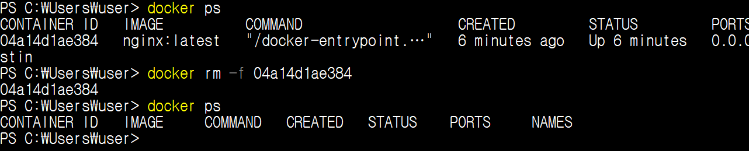
*사용하지 않는 Docker container 삭제
명령어) docker rm –f 컨테이너아이디
*Docker사용법
-Docker Engine : 리눅스 서버에 직접 설치하는 Docker 서버와 클라이언트
-Docker Desktop : 리눅스 커널을 사용하는 경량 가능 머신에 Docker Engine설치.
윈도우, Mac OS, Linux 등에서 seamless하게 Docker사용할 수
있도록 인터페이스를 제공하고 디스크 및 네트워크 설정을 관리.
*Docker에 리눅스 설치
사용법)
docker run 옵션 이미지명:버전 command
예) 우분투 20.04설치
docker run –it –rm ubuntu:20.04 bash
로컬에 저장된 이미지가 있는지
확인한 후 Docker Hub라는 외부 이미지
저장소에서 이미지를 다운로드(pull받는다.) 받는다.
다운 받은 이미지를 기반으로 bash명령어 실행
리눅스 쉘
sh – 쉘의 한 종류, 1977년 발표, 초기 유닉스 쉘이라고 하여
bourne shell 줄여서 sh라고 부른다. 프롬프트 $사용
Bash – 쉘의 한 종류, burne-agin shell bash라고 부른다.
1987년에 생성, shell과 대부분 호환된다. 프롬프틀 #사용
Docker run으로 실행된 프로세스를 container라고한다.

Slide 9
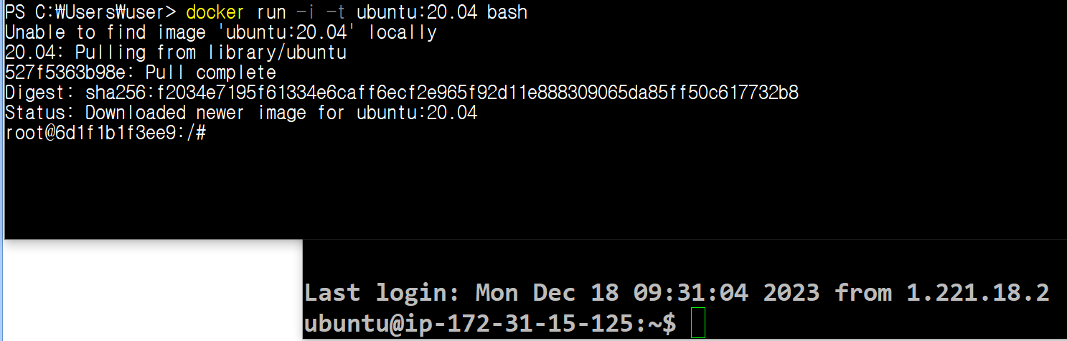
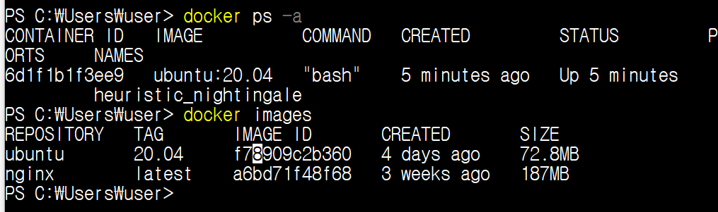
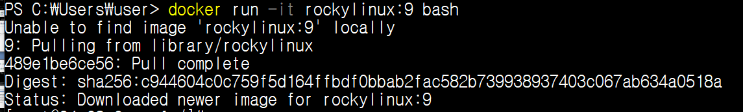
이미지 설치
bash
sh
*새로운 PowerShell 을 열어서 생성된 이미지를 확인
Docker에 설치된 이미지를 기반으로 생성된
Container ( 실행중인 컴퓨터하나 )
Docker에 설치된 이미지
*rockylinux : Red hat 계열의 리눅스

Slide 10
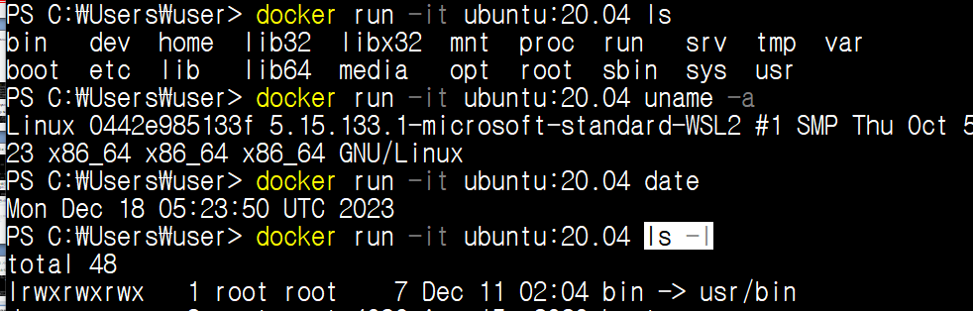
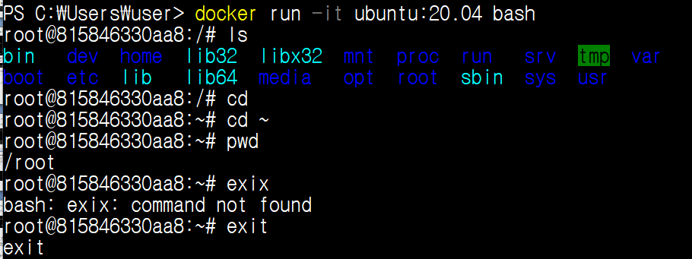
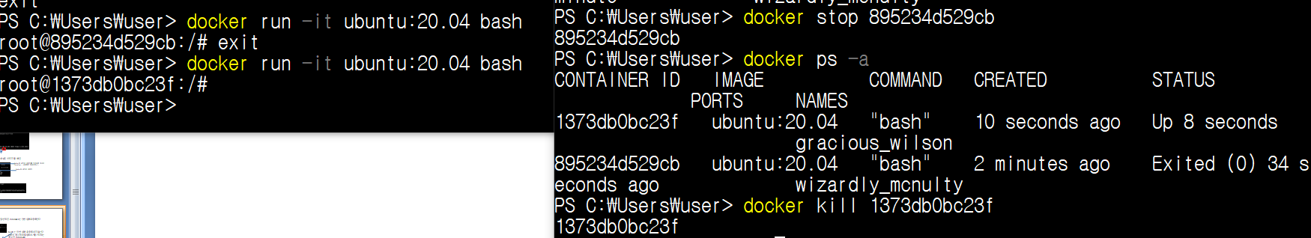
*Docker의 기본 생명주기
생성 > 실행 > 종료 > 삭제
묶어서 실행으로 본다.
일반적인 command는 한번 실행후 종료한다.
bash는 한번 실행 후 종료 되지 않는다.
exit이 명시적으로 입력되기를 기다리는
특수한 command
1.생성 : docker run –it 이미지명:버전 bash
2.쉘을 하나 더 띄워서 : docker ps
3.종료 :docker stop 컨테이너아이디 또는 docker kill 컨테이너아이디

Slide 11
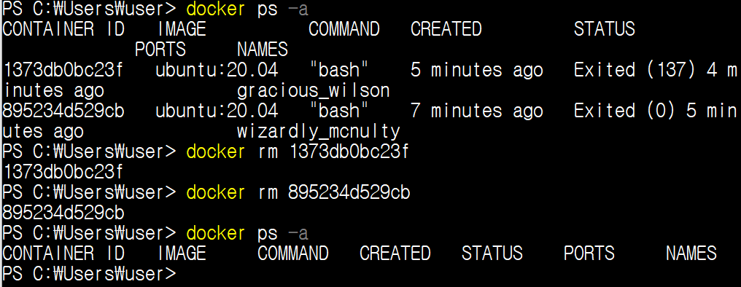
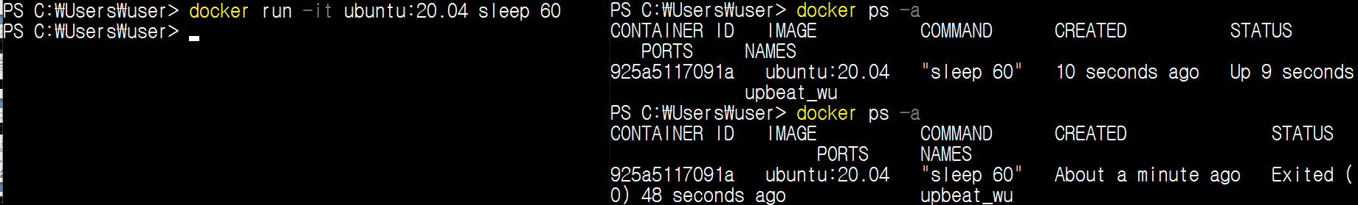
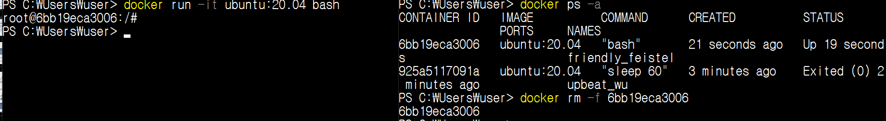
4.삭제 : docker rm 컨테이너아이디
종료된 컨테이너만 삭제가능
삭제가능.
*자동삭제
사용법)
Docker run –it 이미지명:버전 sleep 초
*강제종료
docker rm –f 컨테이너아이디
강제종료

Slide 12
*도커의 생명주기
Docker run
Docker stop
Docker rm
생성
시작
종료
삭제
Docker rm -f
-docker run으로 컨테이너를 생성 및 실행하고, 명령어가 끝나면 컨테이너는 자동 종료된다.
docker run –it ubuntu:20.04 ls docker run –it ubuntu:20.04 date
-docker stop으로 컨테이너를 종료할 수 있다.
-docker kill 이나 docker stop으로 컨테이너를 종료 할 수 있다.
종료상태의 컨테이너는 docker rm으로 삭제할 수 있다.
-컨테이너가 실행 중이더라도 docker rm –f로 컨테이너를 강제종료하고 삭제할 수 있다.

